Slide 1
FTCL：面向海洋空间计算的异构脚本系统
Tcl-style CPU/CUDA Hybrid Computational Geometry Scripting System 房鸿铭 · 软件工程 · 指导教师：纪兆辉

Slide 2
研究动机：脚本表达与 GPU 执行之间存在断层
脚本语言易于表达算法流程，但通常难以直接组织 GPU 计算。
CUDA 具有强大并行能力，但内存管理、指针传递和同步细节会抬高使用门槛。
本文构建中间层：FTCL script 表达任务，UVec 管理跨设备数据，CPU/CUDA backend 执行计算。
Core idea: scripts express intent, UVec preserves data residency, backends provide execution power.

Slide 3
研究对象：FTCL 是什么
FTCL 是一个 Tcl-style scripting interpreter，以 C++20 实现。
支持 variables、procedures、scopes、lists、dictionaries、arrays、expressions、command substitution 和 thread channels。
在语言层之上扩展 geom command library，使脚本可以调用计算几何算法。
通过 UVec 将脚本层数据映射到 CPU 和 CUDA device buffers。

Slide 4
Research Questions
RQ1 Correctness: FTCL 的 Tcl subset、expression parser 和 command semantics 是否稳定？
RQ2 Cross-device consistency: CPU backend 与 CUDA backend 是否能返回等价 geometry results？
RQ3 Performance: CUDA 何时带来 end-to-end speedup？
RQ4 Scalability: 多张 A800 GPU 能否通过 FTCL script 暴露 weak-scaling 能力？

Slide 5
主要贡献
设计并实现可扩展的 Tcl-style interpreter，支持并发与测试命令。
提出 UVec cross-device vector abstraction，自动维护 CPU/CUDA copy validity。
实现 geometry command library，覆盖 scalar algorithms 与 batch algorithms。
构建 CPU/GPU equivalence、random differential、edge-case、stress 和 benchmark tests。
在 8×A800 server 上完成 single-GPU 与 multi-GPU evaluation。

Slide 6
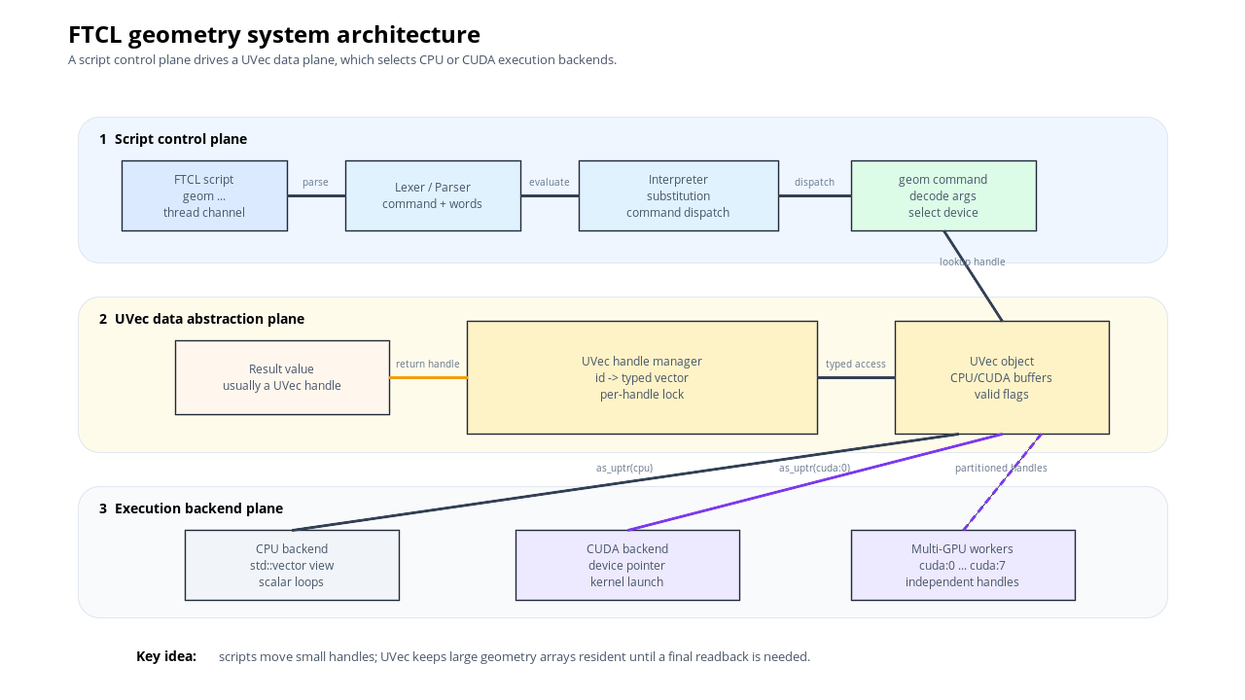
系统总体架构：表达、数据和执行解耦

Slide 7
Interpreter Pipeline：从 script 到 command dispatch
Lexer 将 source string 转换为 token stream，保留 command boundary、brace、bracket、quote 和 comment。
Parser 将 tokens 组织为 Script、Command 和 Word。
Interpreter 对 Word 执行 variable substitution、command substitution、array lookup 和 string concatenation。
Command dispatcher 将第一个 value 作为 command name，调用 native C++ command function。

Slide 8
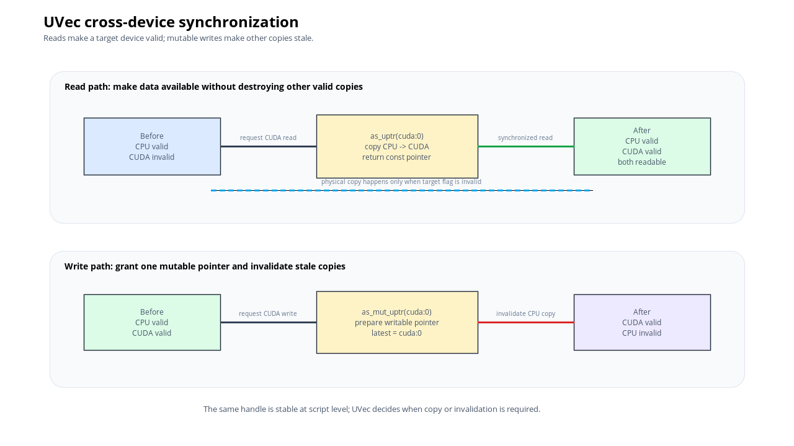
UVec：让 CPU/CUDA 数据同步成为系统责任

Slide 9
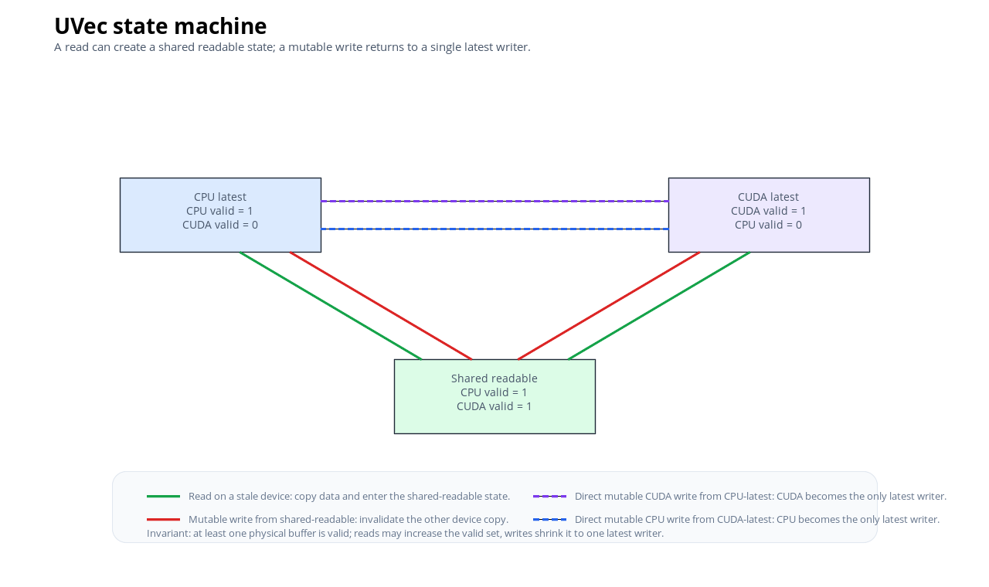
UVec State Machine：valid flag 驱动自动同步

Slide 10
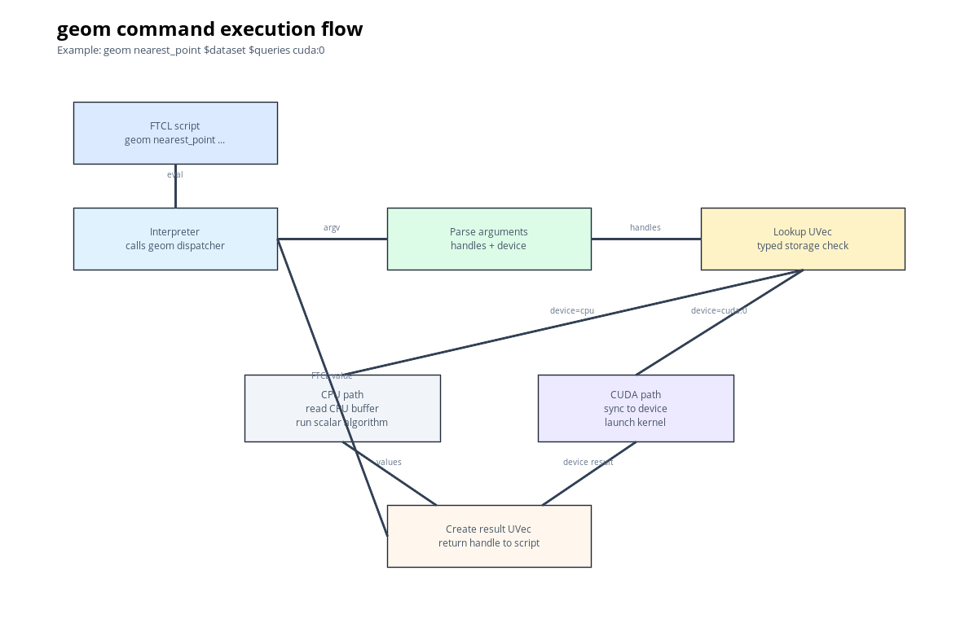
geom Command Flow：脚本命令如何进入 backend

Slide 11
Geometry Algorithm Library
Scalar algorithms：distance、orientation、segment intersection、polygon area、point-in-polygon、convex hull。
Batch algorithms：distance matrix、nearest point、circle range count、AABB collision、transform points、bbox reduce、centroid。
GPU-friendly workloads 具有大量 independent work items。
Convex hull 等含排序或栈式结构的算法保留为 CPU-first path。

Slide 12
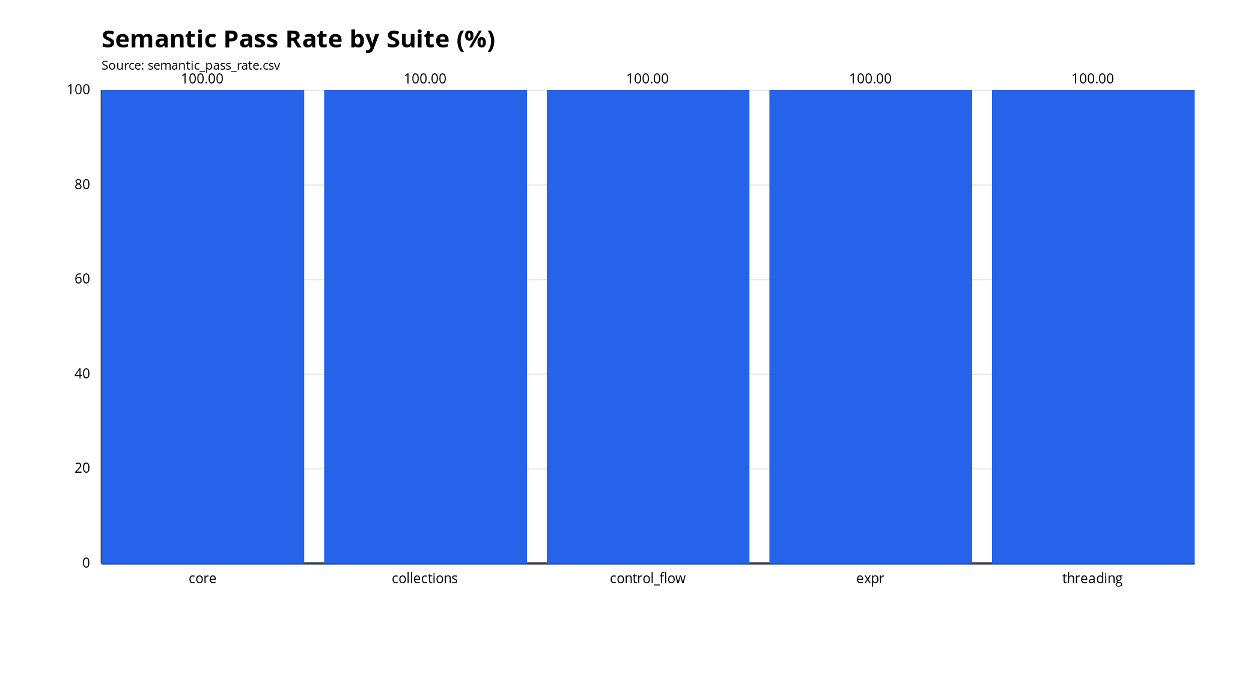
Correctness Validation：先正确，再谈加速

Slide 13
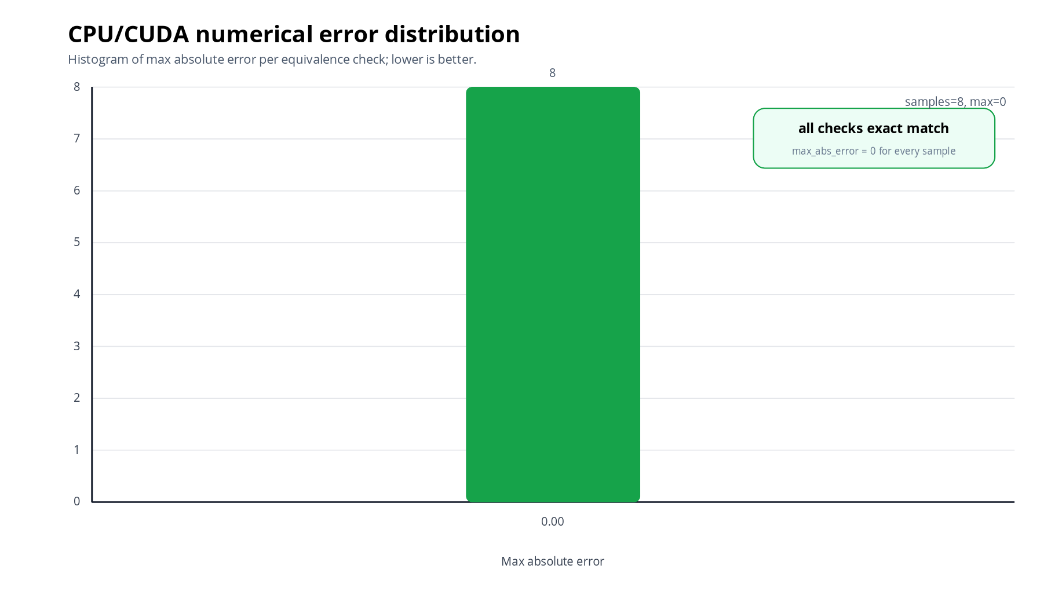
CPU/GPU Numerical Equivalence：CUDA 结果接近 CPU reference

Slide 14
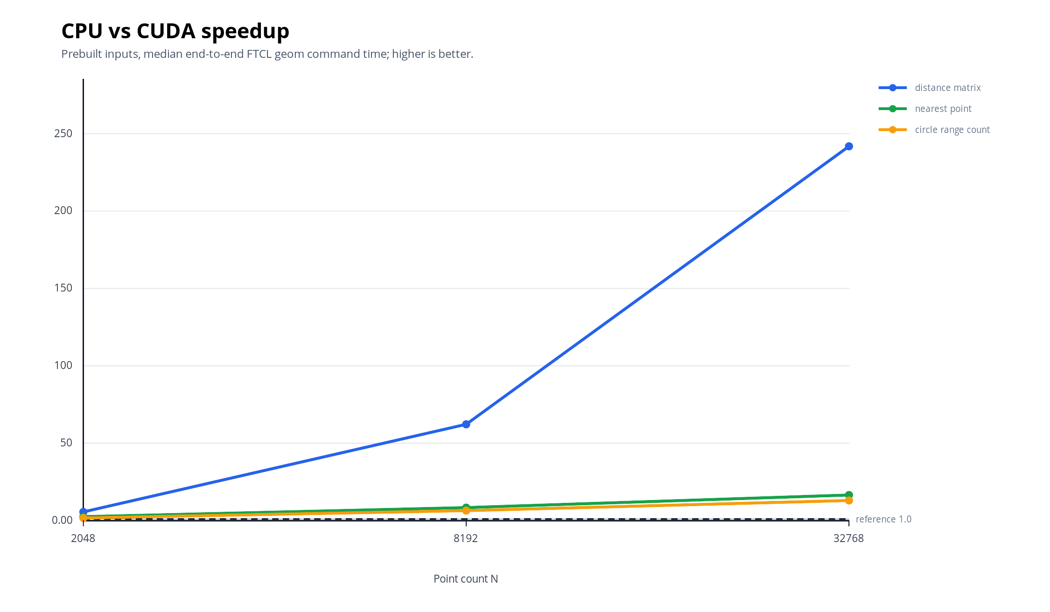
Single-GPU Performance Scaling：work items 足够多时 CUDA 获益明显

Slide 15
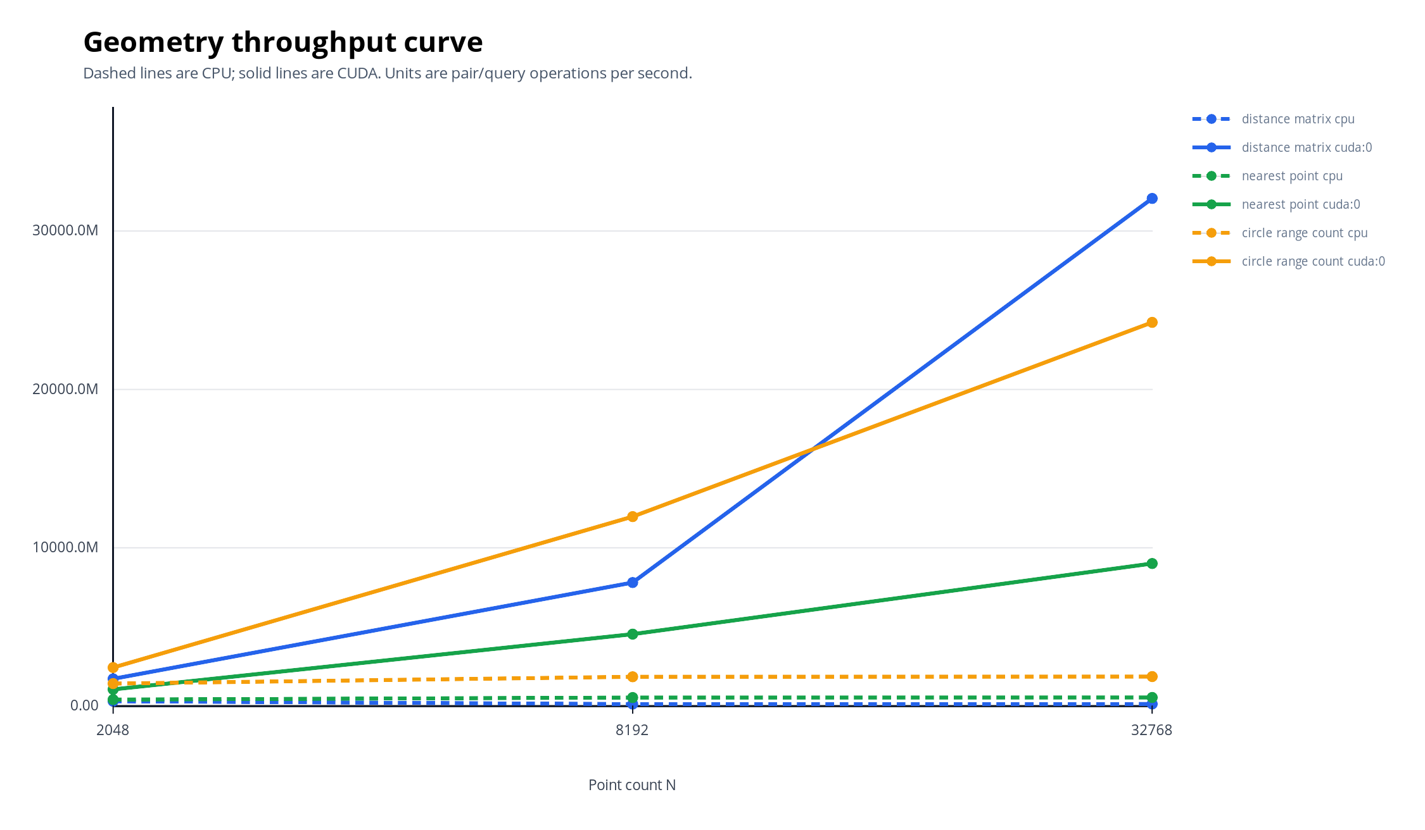
Throughput：UVec handles 支撑高吞吐脚本流水线

Slide 16
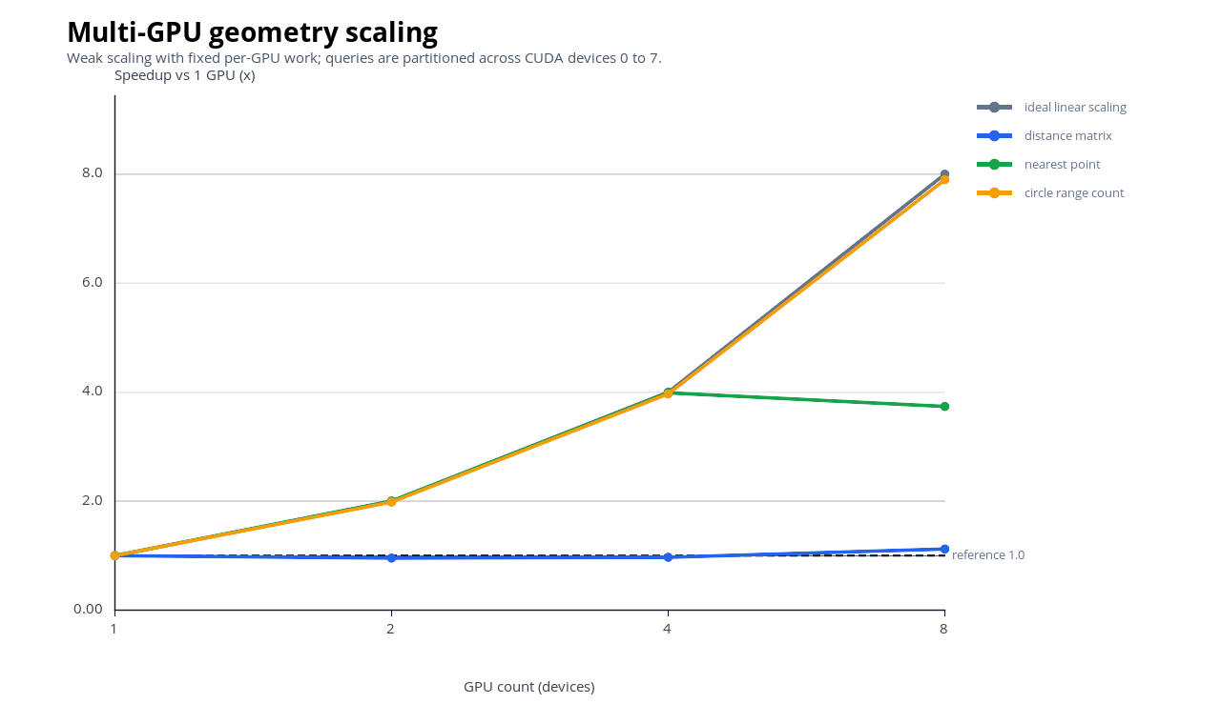
Multi-GPU Scaling：8×A800 下的 weak-scaling 验证

Slide 17
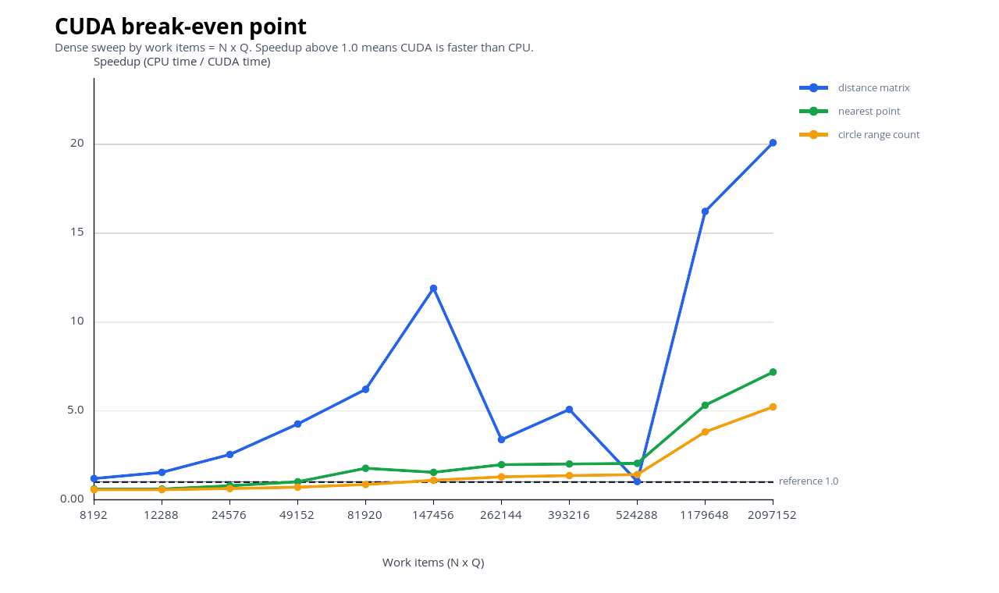
Break-even Point：CUDA 不是天然更快

Slide 18
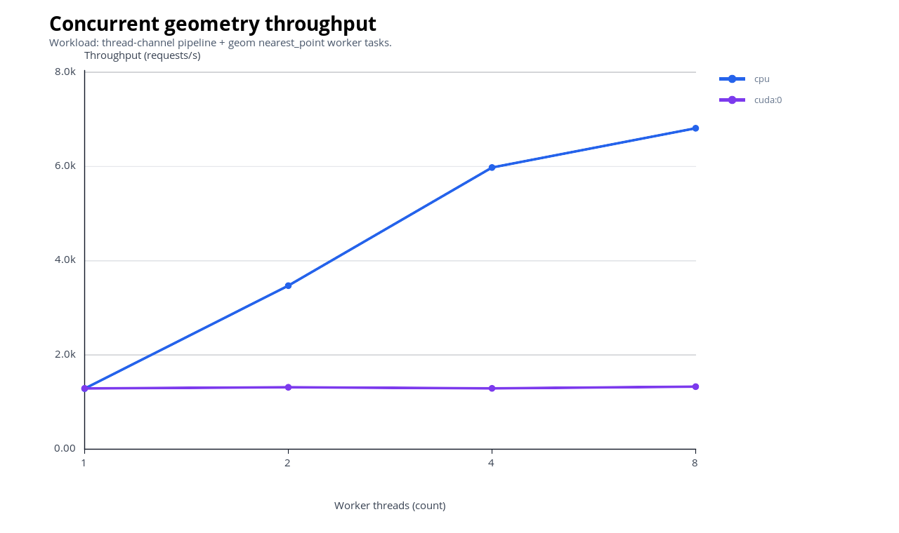
Concurrency：多 worker 提升吞吐，也带来资源竞争

Slide 19
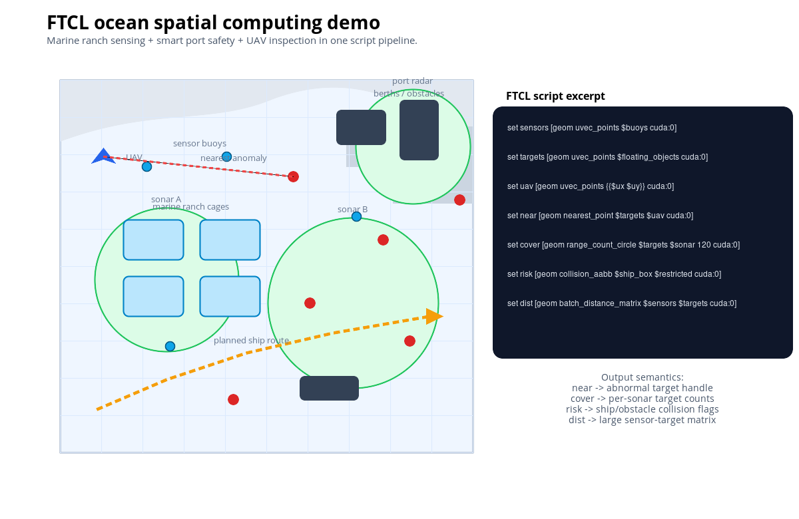
Ocean-oriented Spatial Computing Demo

Slide 20
为什么这不是普通几何库
普通 geometry library 提供 C++ function call。
FTCL 提供 script-level orchestration：可以组合算法、并发运行、记录实验、复现实验。
UVec 提供 data residency：中间结果可以停留在 CPU 或 CUDA，不必每一步转回字符串。
Benchmark pipeline 将 correctness、performance 和 reproducibility 连接起来。

Slide 21
局限性与未来工作
CPU baseline 仍是 scalar backend，未来需要 all-core CPU implementation。
CUDA backend 需要 memory pools、asynchronous streams 和 persistent output buffers。
Parser path 可继续向 token-stream parser、AST、bytecode 和 Pratt parser 演进。
Geometry library 可增加 spatial index、polygon boolean operations 和 dynamic nearest-neighbor search。

Slide 22
结论
FTCL 把脚本表达、跨设备内存、并发执行和几何计算放进了同一个系统。
UVec 让 CPU/CUDA memory movement 变成系统责任，而不是用户负担。
GPU acceleration 的关键不是“用了 CUDA”，而是 work-item scale、data residency、output size 和 synchronization cost 的平衡。
Final message: FTCL is a prototype heterogeneous spatial-computing runtime.

